Slide 1
История международных отношений
Автор: доктор исторических наук, профессор И.В.Кривушин

Slide 2
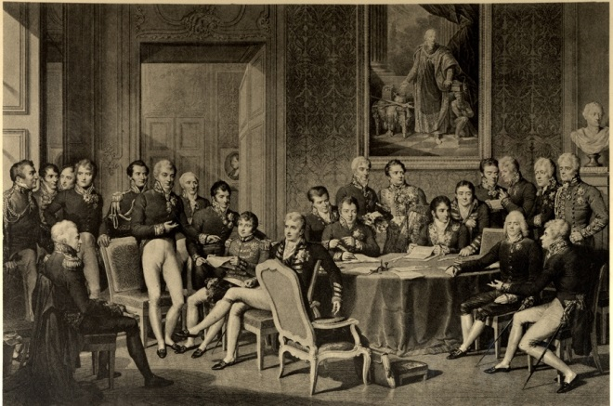
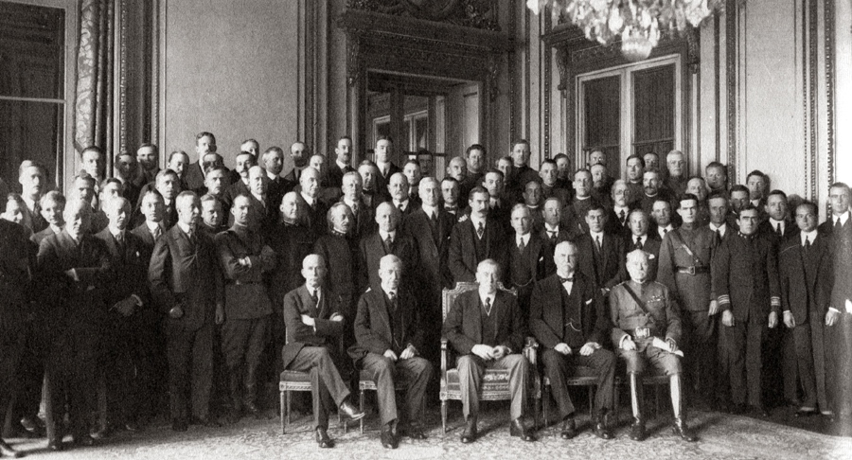
Рассматриваются основные этапы истории международных отношений от Вестфальского мира 1648 г. до настоящего времени
1648 г.
1814-1815 гг.
1919 г.

Slide 3
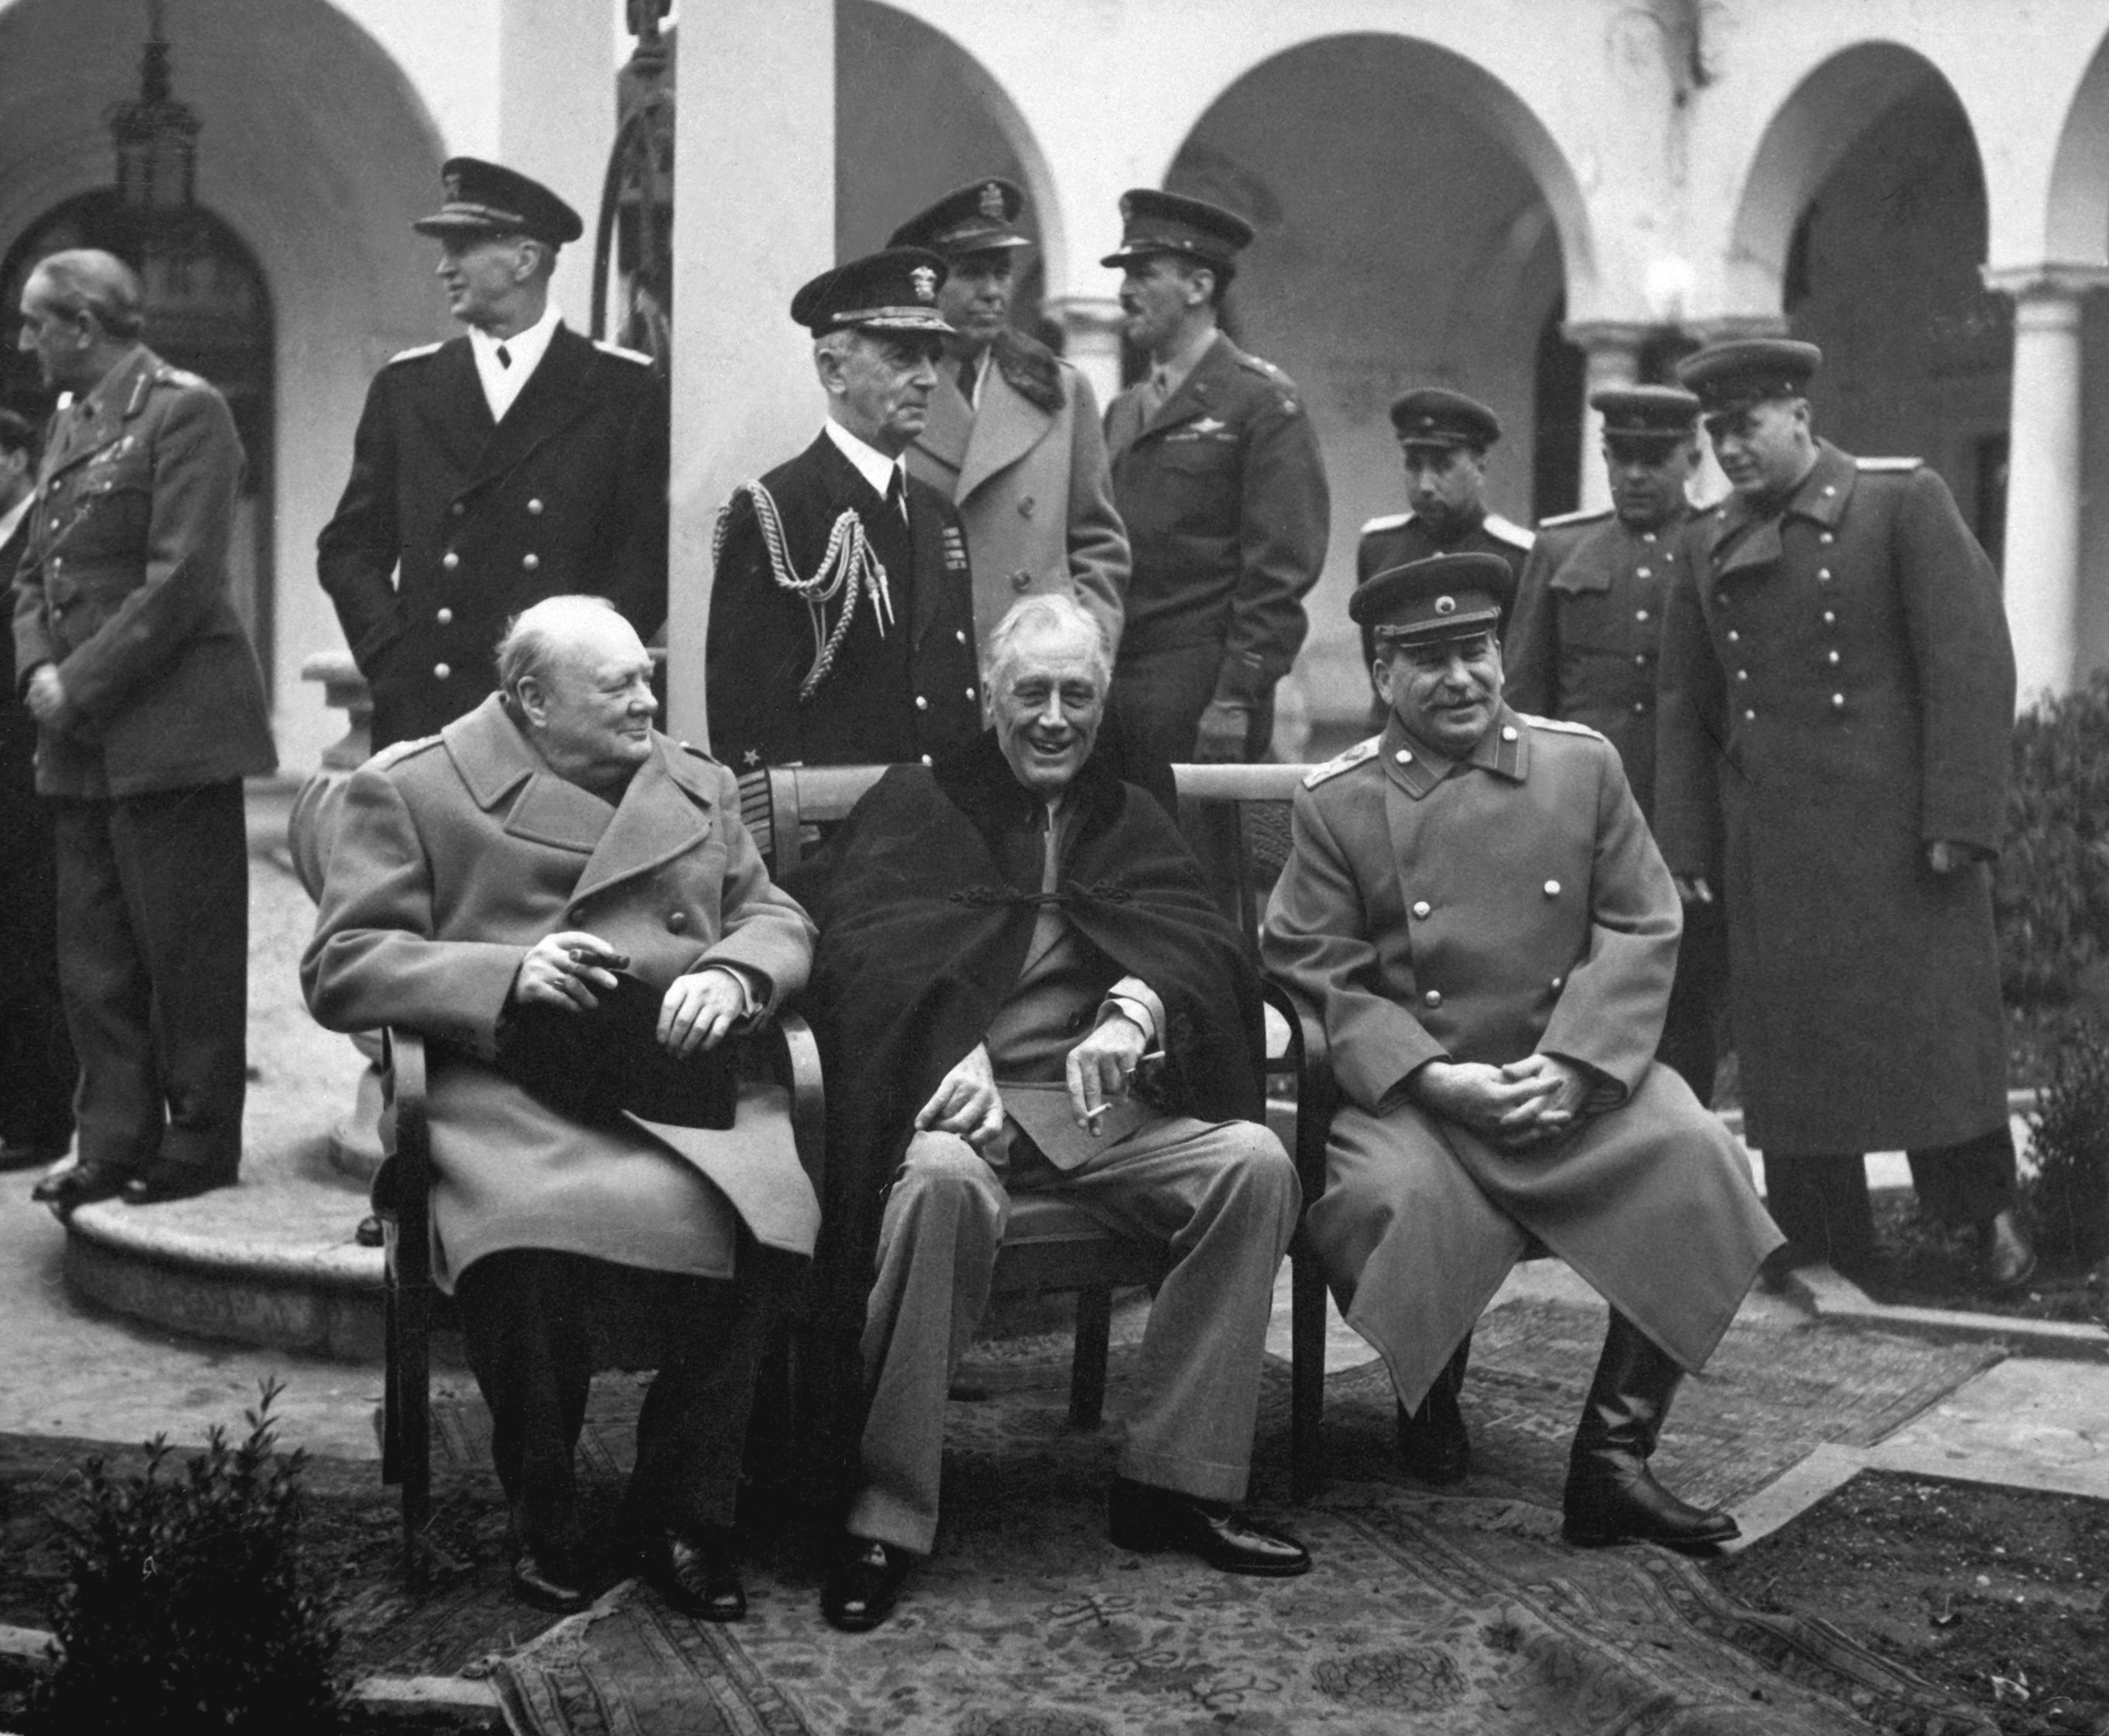
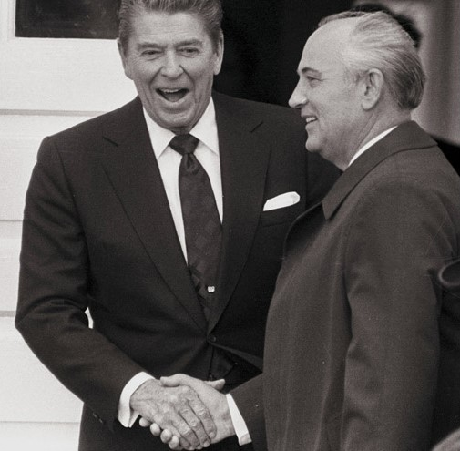
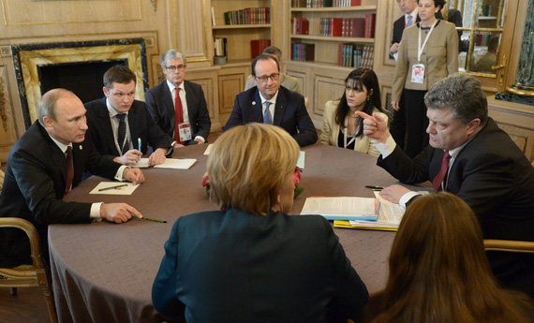
1945 г.
1985-1991 гг.
2014-2015 гг.

Slide 4
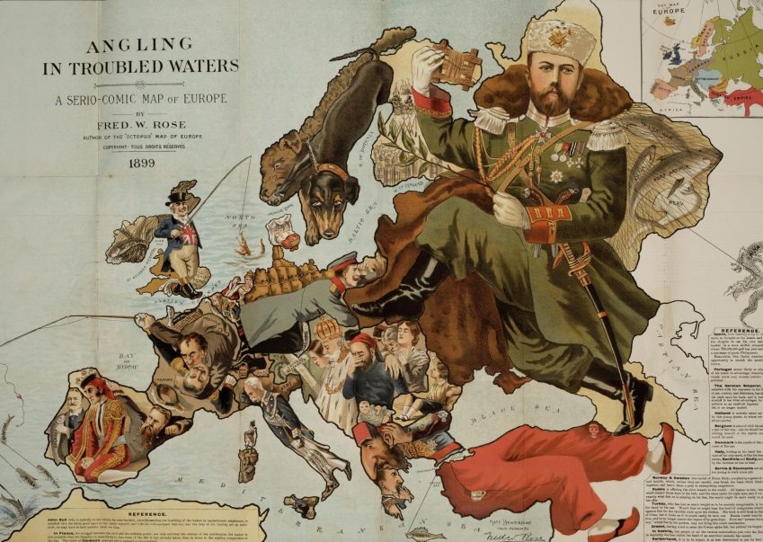
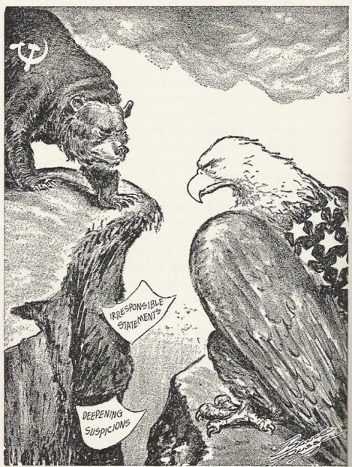
Анализируются основные системы международных отношений
Вестфальская
Венская
Версальско-Вашингтонская
Ялтинско-Потсдамская
Post Cold-War era

Slide 5
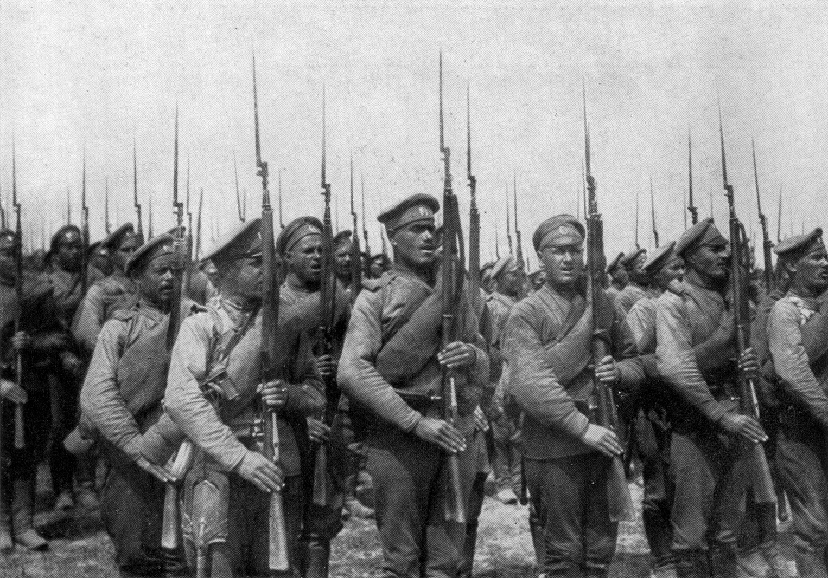
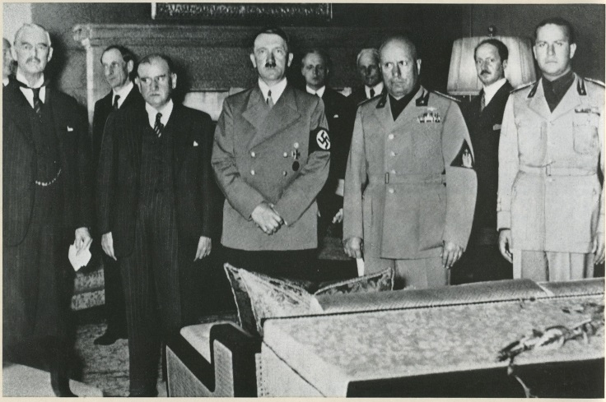
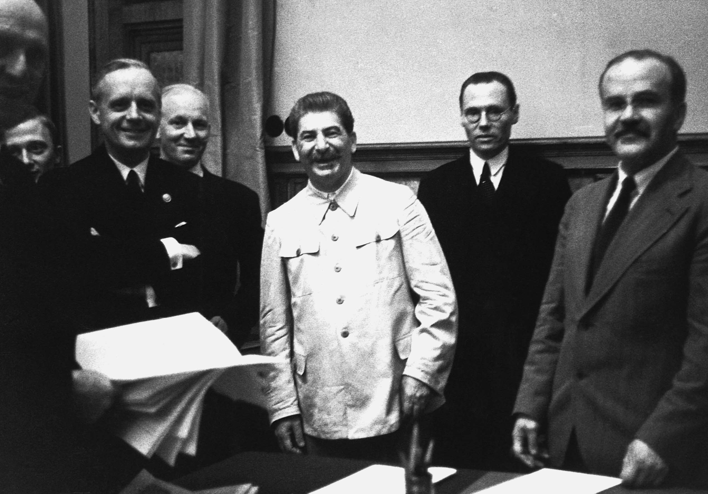
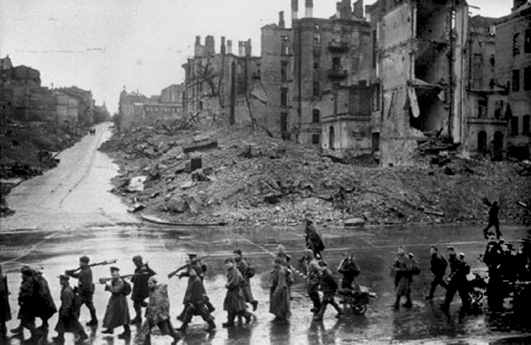
и важнейшие международные кризисы
1914 г.
1938 г.
1939 г.

Slide 6
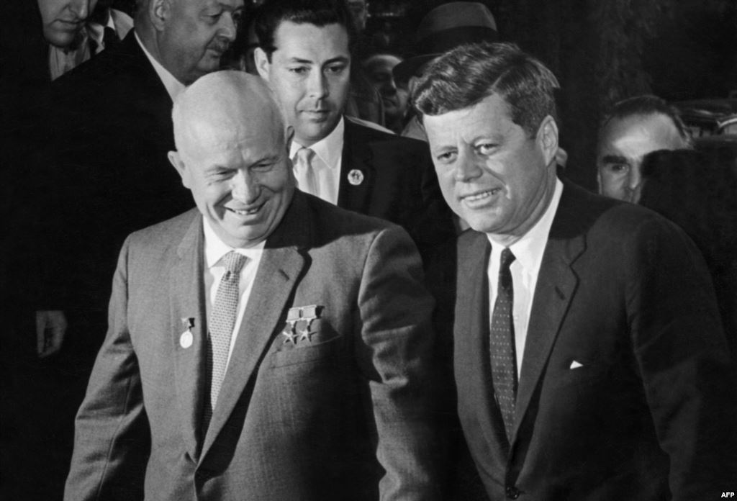
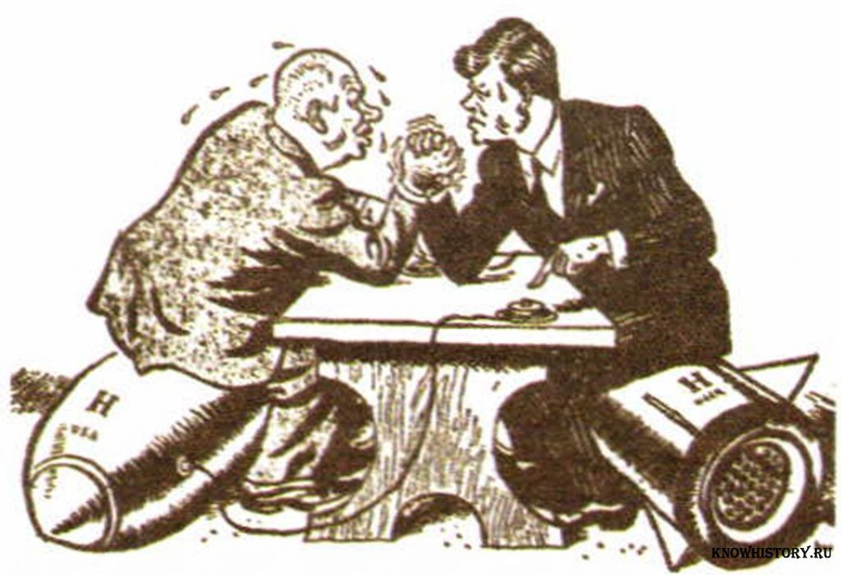
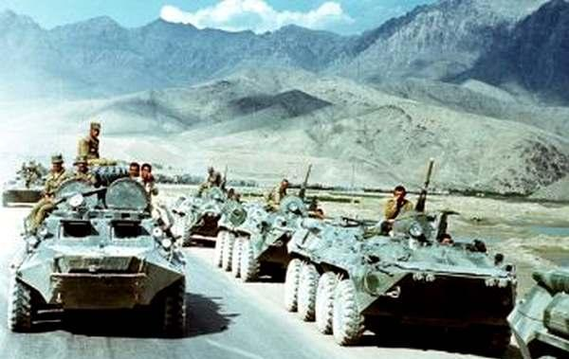
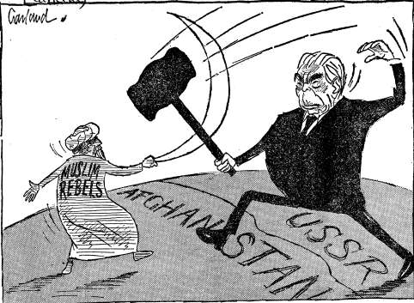
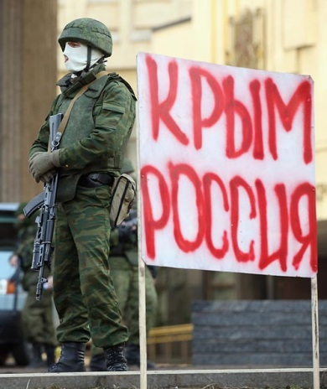
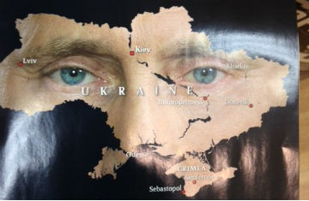
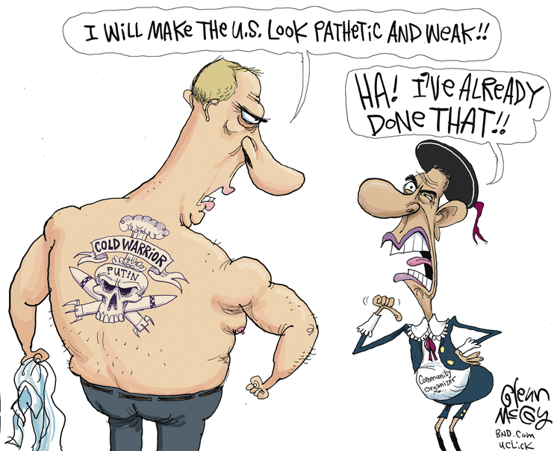
1962 г.
1979 г.
2014 г.

Slide 7
Дорогие друзья, ждем вас с нетерпением!

